Slide 1

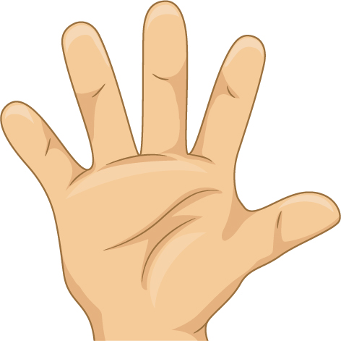
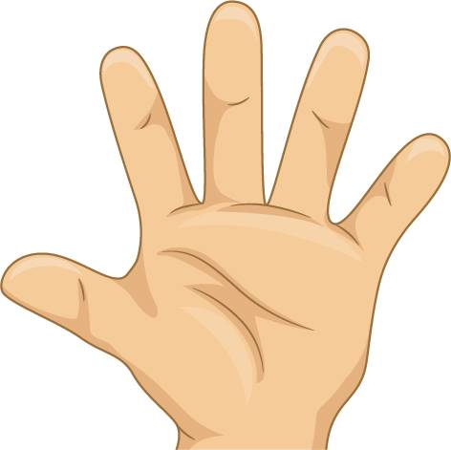
Optellen en aftrekken
van 0 - 10

Slide 2



Als je op de beer klikt, komt er een som. Kies het goede antwoord.
x
x
2 + 7 =
8
9
10
9
x
x
8 - 3 =
3
4
5
5
x
x
4 + 5 =
9
8
7
9
x
x
10 - 5 =
4
5
6
5

Slide 3

Als je op de beer klikt, komt er een som. Kies het goede antwoord.
x
x
5 + 2 =
7
8
9
7
x
x
8 - 2 =
4
5
6
6
x
x
9 - 9 =
2
0
1
0
x
x
6 + 3 =
8
9
10
9

Slide 4

Als je op de beer klikt, komt er een som. Kies het goede antwoord.
x
x
10 - 6 =
6
5
4
4
x
x
3 + 4 =
5
6
7
7
x
x
9 - 8 =
2
1
0
1
x
x
8 - 5 =
4
3
2
3

Slide 5

Als je op de beer klikt, komt er een som. Kies het goede antwoord.
x
x
1 + 6 =
8
7
6
7
x
x
4 + 4 =
8
7
5
8
x
x
9 - 6 =
2
3
4
3
x
x
8 - 7 =
3
2
1
1

Slide 6
Als je op de beer klikt, komt er een som. Kies het goede antwoord.
x
x
4 + 2 =
7
6
5
6
x
x
7 - 6 =
3
2
1
1
x
x
5 - 3 =
2
3
4
2
x
x
10 - 3 =
9
8
7
7

